Slide 1



大模型应用开发范式转变中
程序员可以做什么
@长琴

Slide 2
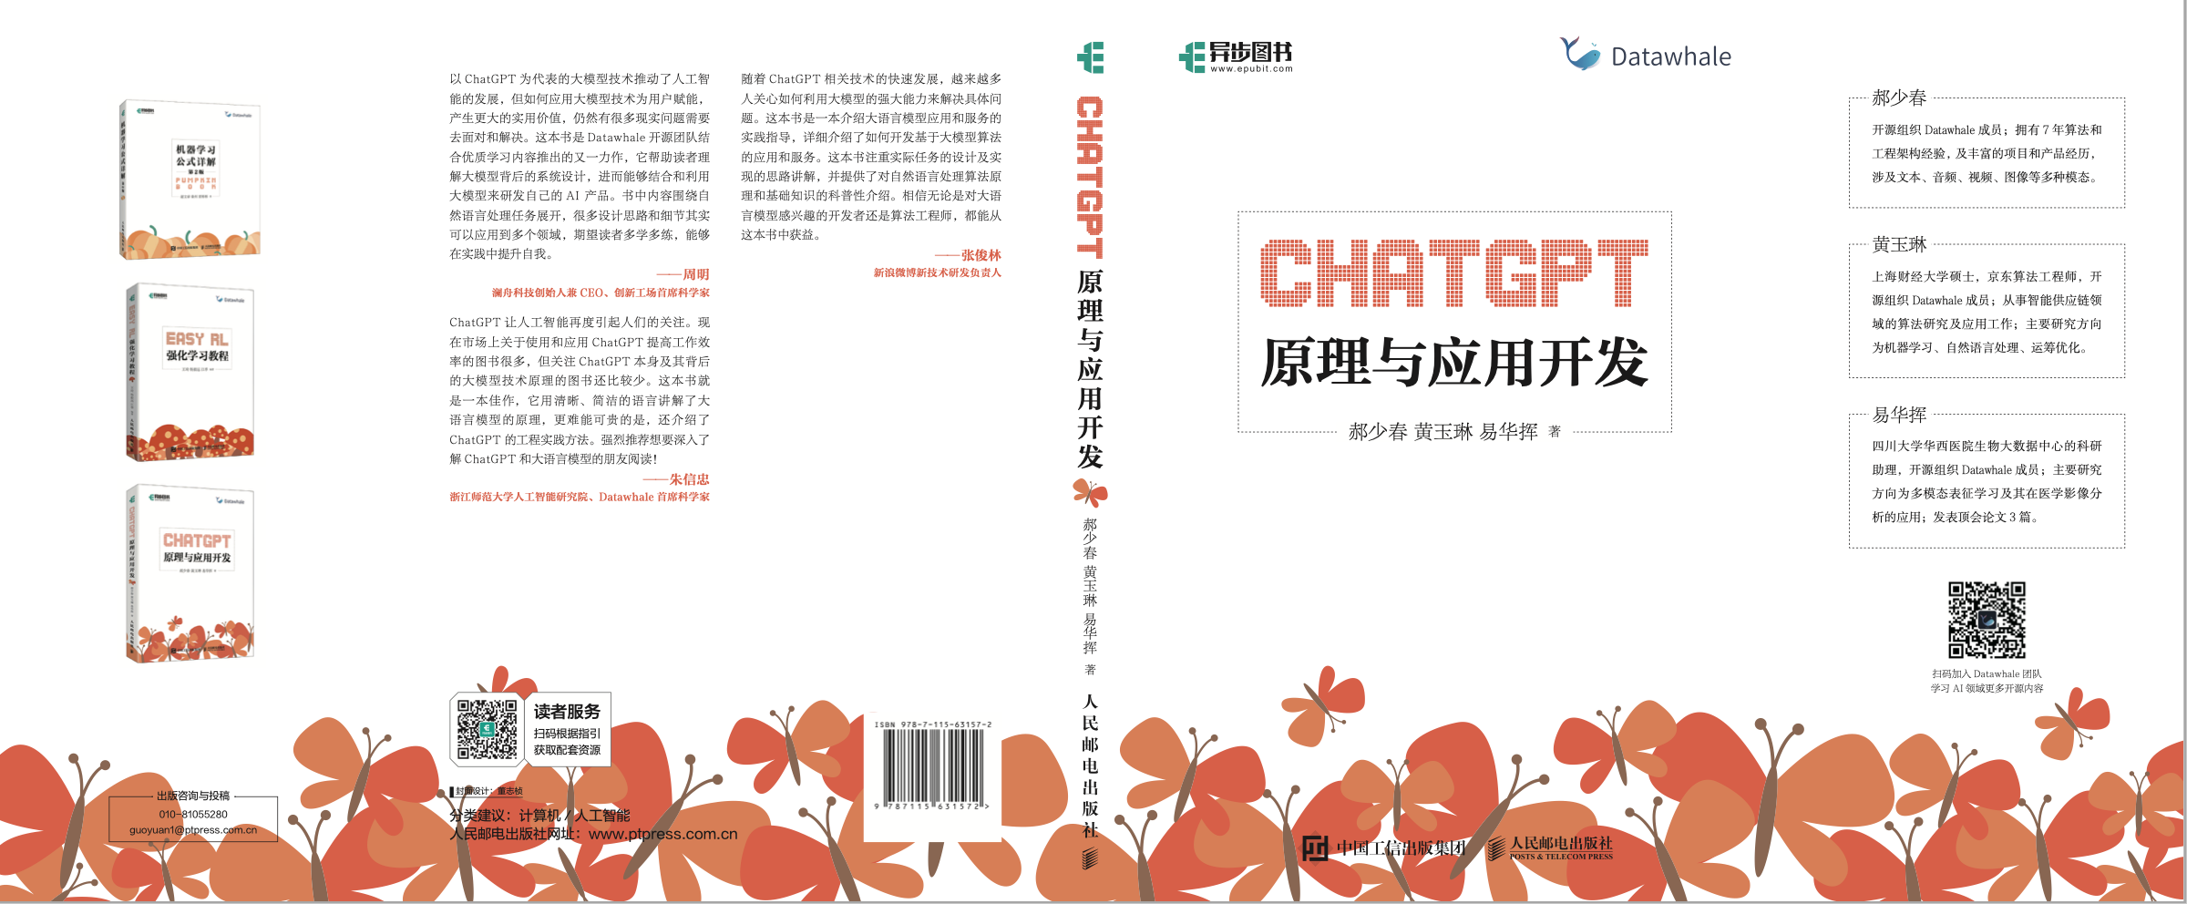
长琴，AI工程师，Datawhale成员、Rust中文社区成员/公众号编辑、7年算法及工程经验，目前从事大模型相关工作。
致力于用AI改善世界，长期聚焦于算法科普、算法原理、性能优化等方向。

Slide 3
01
大语言模型（LLM）基本原理
CONTENTS
02
LLM以前的应用开发范式
03
LLM时代的应用开发范式
04
LLM时代应用开发者能力模型与技术栈
05
LLM as Infra 之于程序员/工程师

Slide 4
大模型基本原理
语言模型何以具备如此能力，以及如何更好地使用？
大语言模型工作原理
Token和Embedding概念
训练原理
生成原理
如何更好地生成

Slide 5
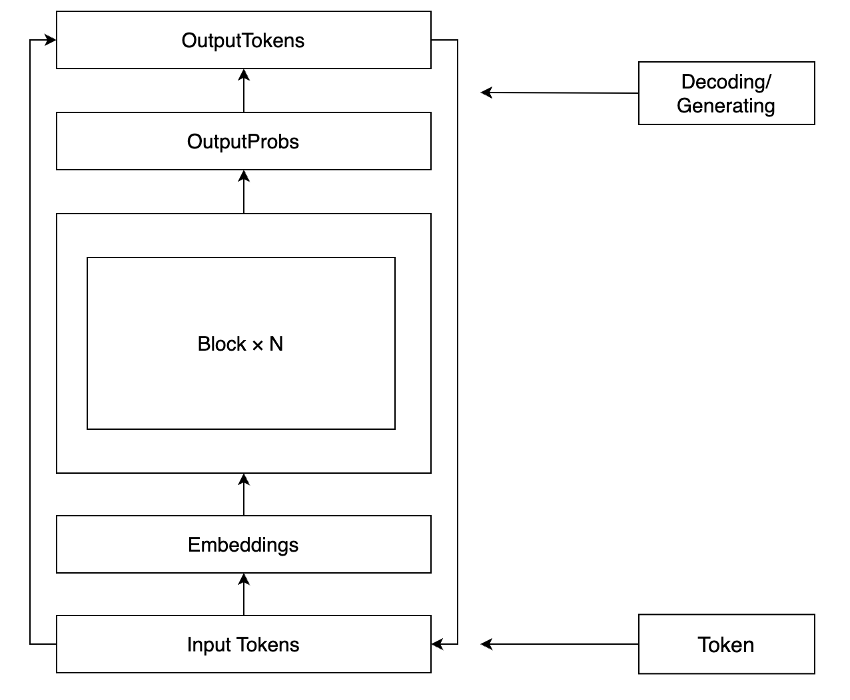
大模型基本原理
语言模型：工作原理

Slide 6
大模型基本原理
Token和WordEmbedding概念
Token化：为了将文字表示成数字
句子： 我是一名AI工程师。
字： 我 / 是 / 一 / 名 / A / I / 工 / 程 / 师 / 。
词： 我 / 是 / 一名 / AI / 工程师 / 。
Bi-Gram： 我是 / 是一 / 一名 / 名A / AI / I工 / 工程 / 程师 / 师。
Tri-Gram： 我是一 / 是一名 / 一名A / 名AI / AI工 / I工程 / 工程师 / 程师。 / 师。
WordEmbedding：把每个单词表示成一串小数
AI [0.70753, 0.93948, 0.00133, 0.70741, 0.79584, 0.30115, 0.28655, 0.55261, ...]
工程师 [0.73236, 0.73890, 0.64466, 0.54484, 0.80536, 0.46147, 0.96903, 0.88725, ...]
是 [0.41284, 0.41901, 0.37967, 0.90657, 0.99241, 0.05147, 0.85335, 0.29367, ...]
我 [0.69308, 0.84442, 0.21239, 0.55487, 0.08609, 0.52786, 0.55209, 0.43071, ...]
一名 [0.54362, 0.46765, 0.37969, 0.55248, 0.90865, 0.08897, 0.34130, 0.29651, ...]
... ................................................................................

Slide 7
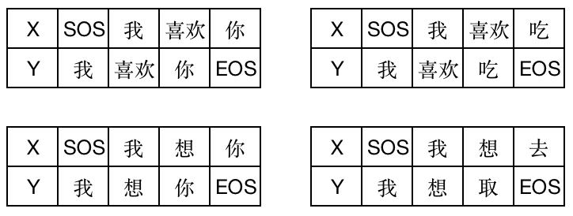
大模型基本原理
语言模型：训练原理
语言模型训练就是要学习词、句内在的「语言关系」，对这种关系进行建模。
具体来说,给定X让模型输出下个Token，如果这个Token不是Y，则将误差回传，更新参数。

Slide 8
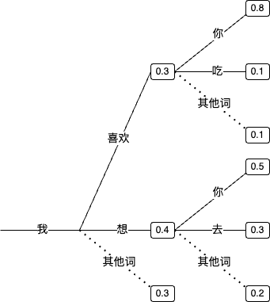
大模型基本原理
语言模型：生成原理
只看下一个词：
「我喜欢」概率：0.3
「我想」概率：0.4
多看一个词：
「我喜欢你」概率：0.3×0.8=0.24
「我喜欢吃」概率：0.3×0.1=0.03
「我想你」概率：0.4×0.5=0.2
「我想去」概率：0.4×0.3=0.12

Slide 9
大模型基本原理
更好地生成：常用于模型生成时调整相关参数
temperature
从小到大
top_p/top_k
确定/重复
随机/新颖
repetition_penalty
max_length: len(context) + len(generated)
max_new_tokens: len(generated)

Slide 10
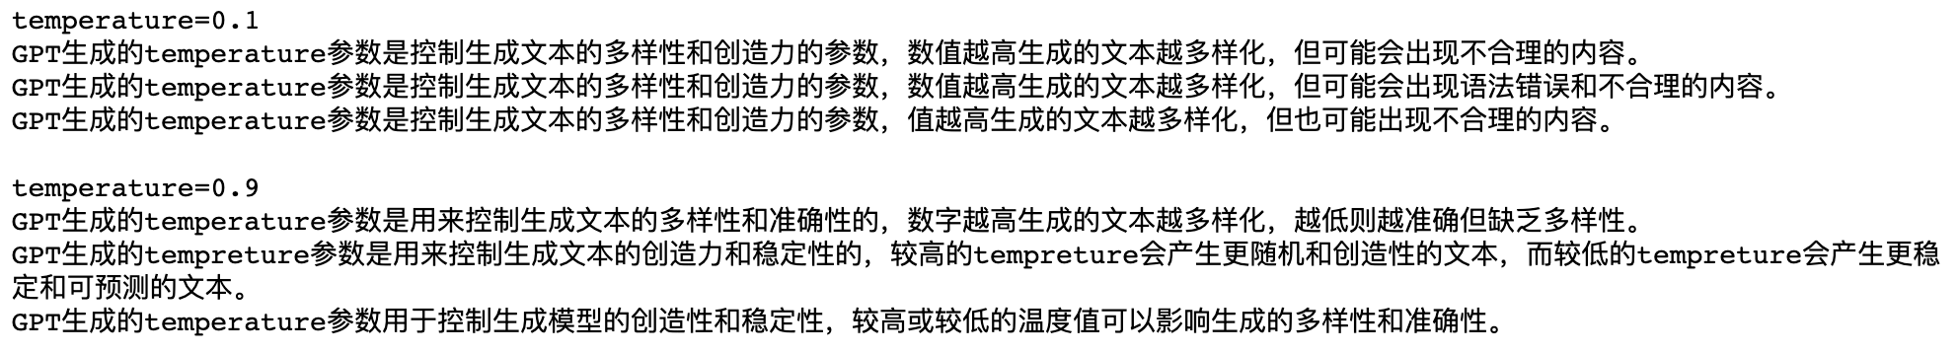
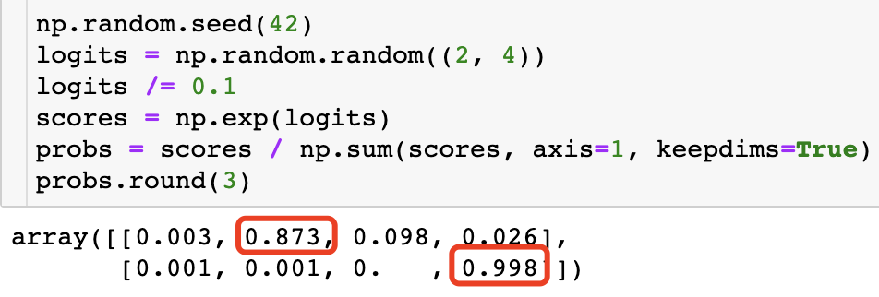
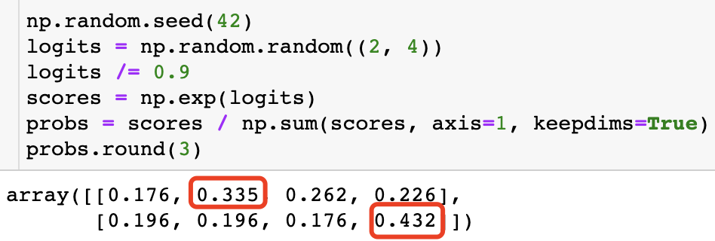
大模型基本原理
更好地生成：tempreture/repetition_penalty示例

Slide 11
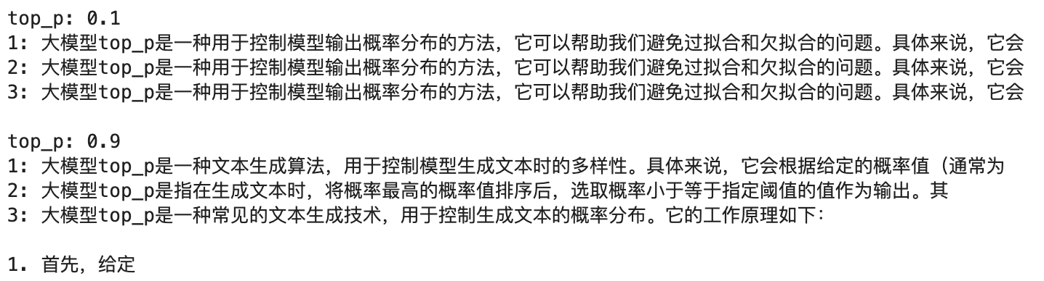
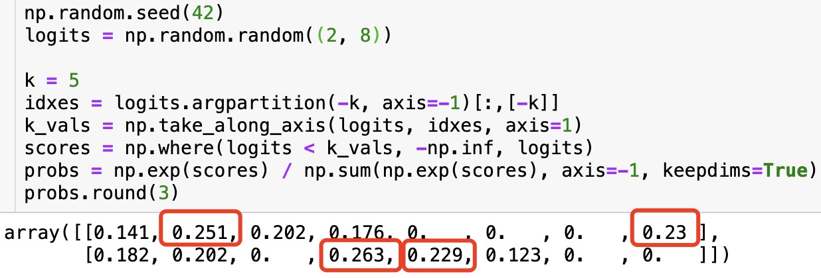
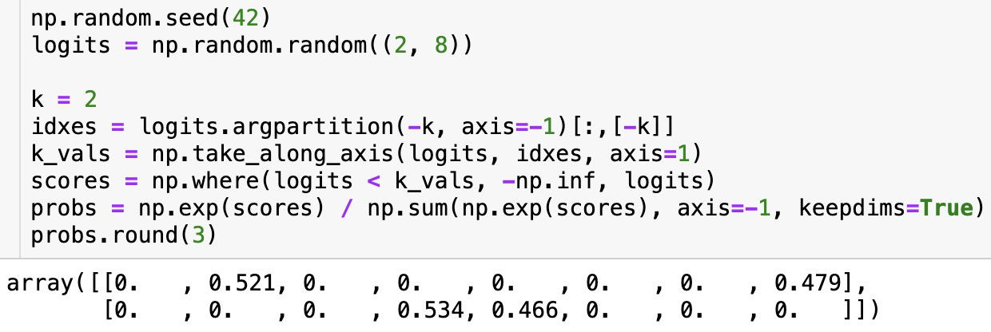
大模型基本原理
更好地生成：top_p/top_k示例

Slide 12
大模型基本原理
为什么Token有长度限制
理论或实际都可以不断滚动无限生成
内存占用
实际往往在碰到结束标记或达到一定长度时停止
计算效率
长度限制指的是「一次」生成时的上下文长度
模型设计

Slide 13
大模型时代以前
框架选择、算法选型、模型训练、部署推理……需要深度学习算法知识+大量的算力和数据
开发流程
基本逻辑

Slide 14





传统“小”模型时代的开发范式
准备数据-配置模型-模型训练（输入、损失、训练）-模型评估-模型预测
根据任务选择预训练模型⭐
根据任务和模型构造输入
使用模型推理⭐️
准备数据
选择合适的优化函数⭐
微调模型⭐
模型评估
⭐ 需要算法背景知识

Slide 15
LLM时代应用开发范式
一点Prompt技巧+Embedding知识库+需要时微调
有手就行的Prompt工程
Embedding辅助给LLM外接大脑
Agent与插件齐飞
高效微调

Slide 16
LLM时代应用开发范式
强大的工具带来技术方案的革新
架构设计
产品设计
LLM
为中心
代码设计
交互设计

Slide 17
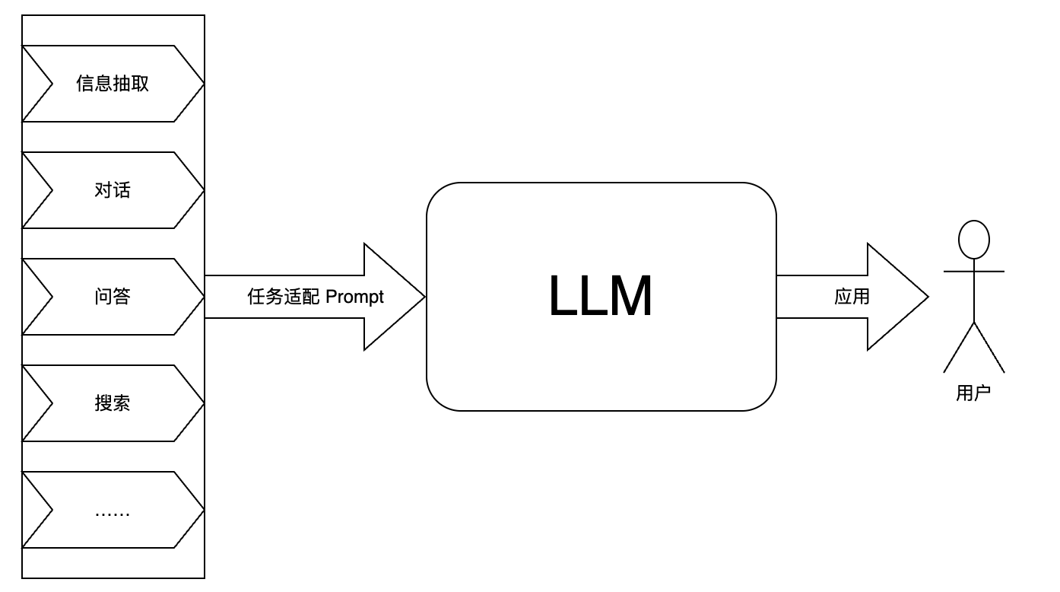
LLM时代应用开发范式
零样本/少样本：用Prompt解决传统NLP算法问题（提供服务）

Slide 18
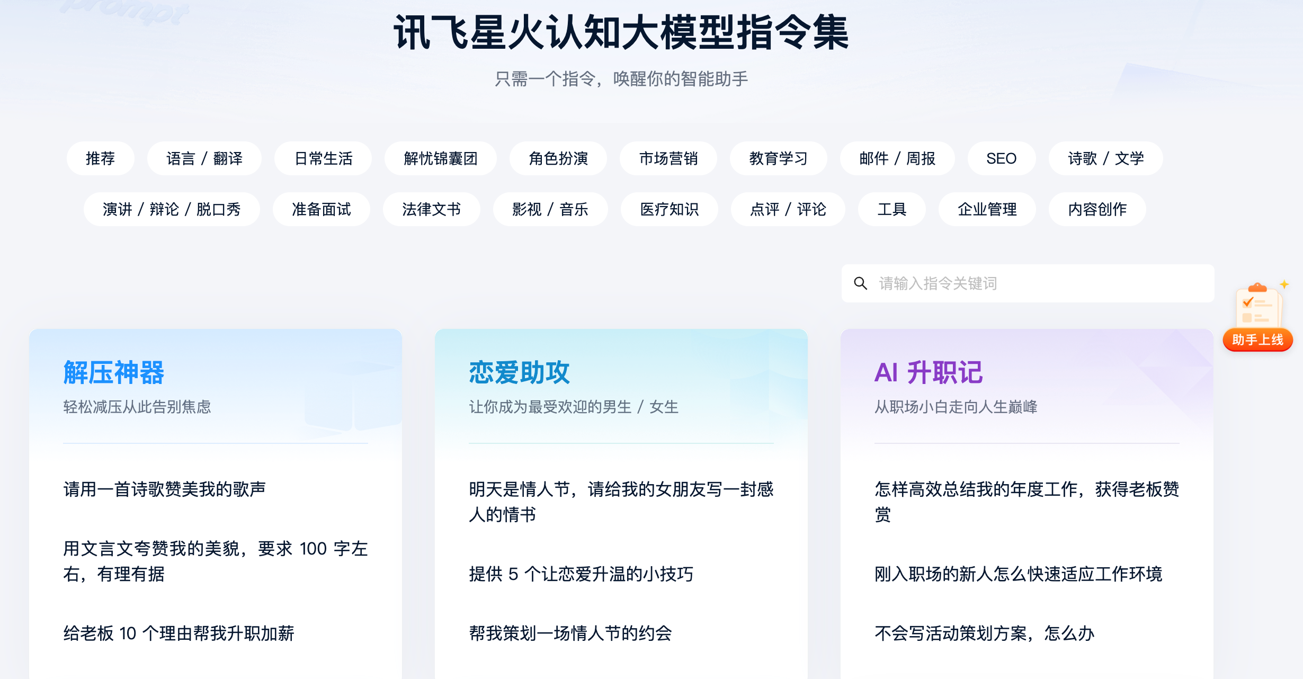
LLM时代应用开发范式
零样本/少样本：应用示例

Slide 19
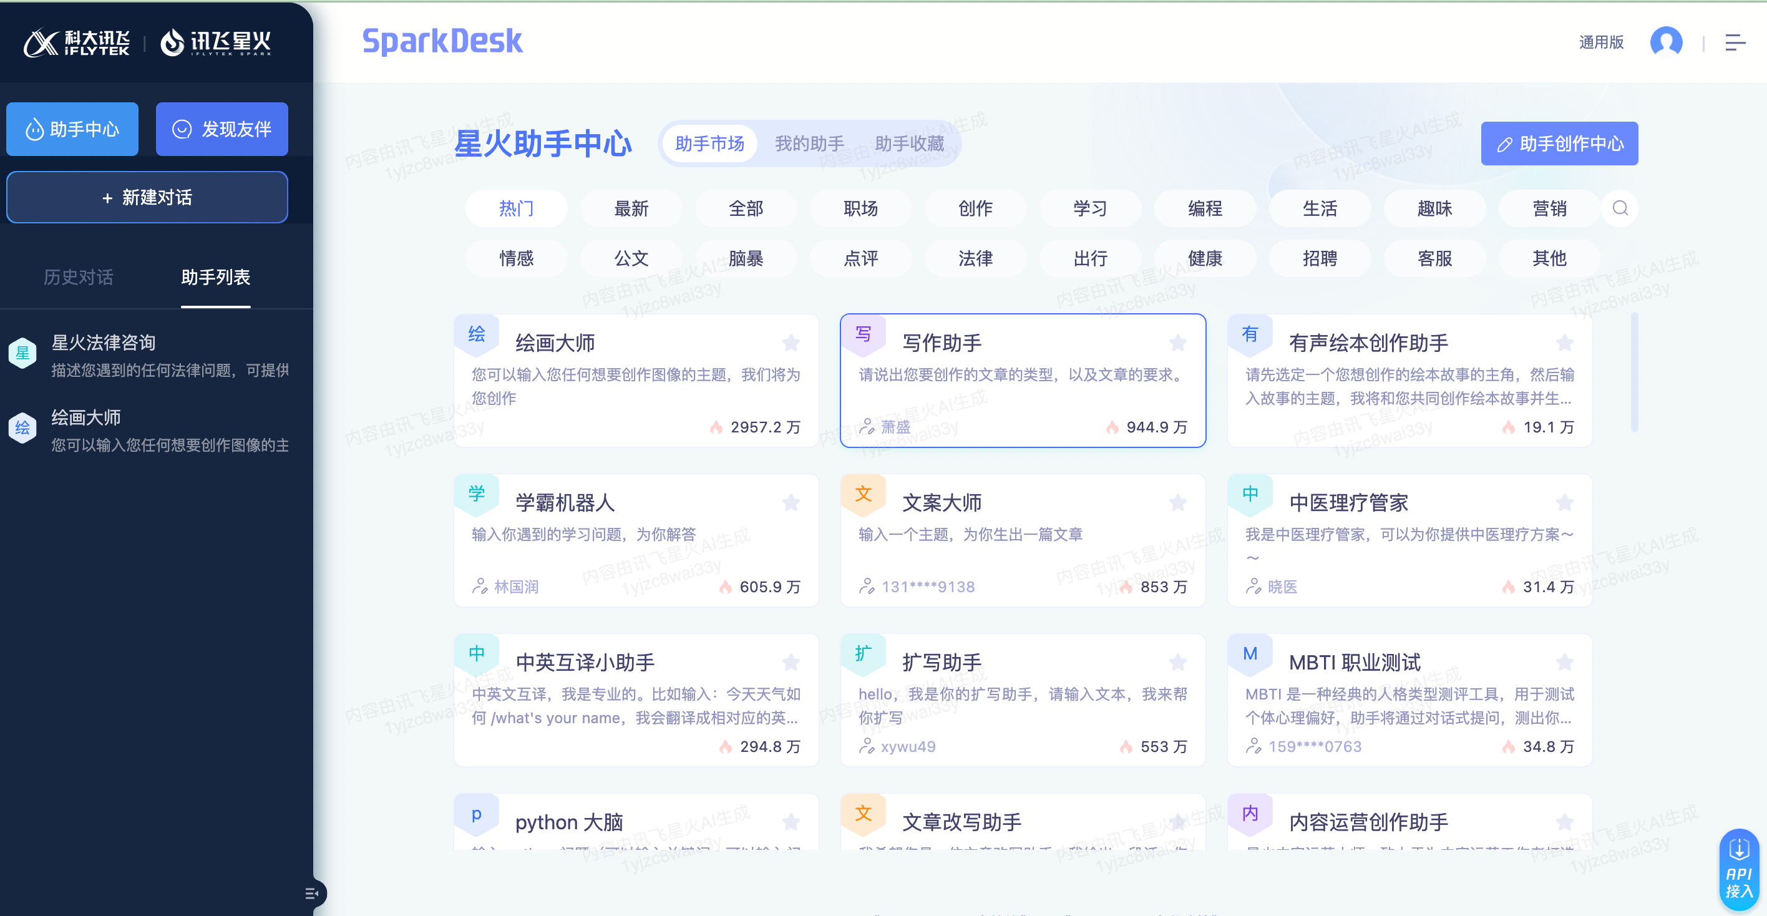
LLM时代应用开发范式
零样本/少样本：应用示例——助手

Slide 20
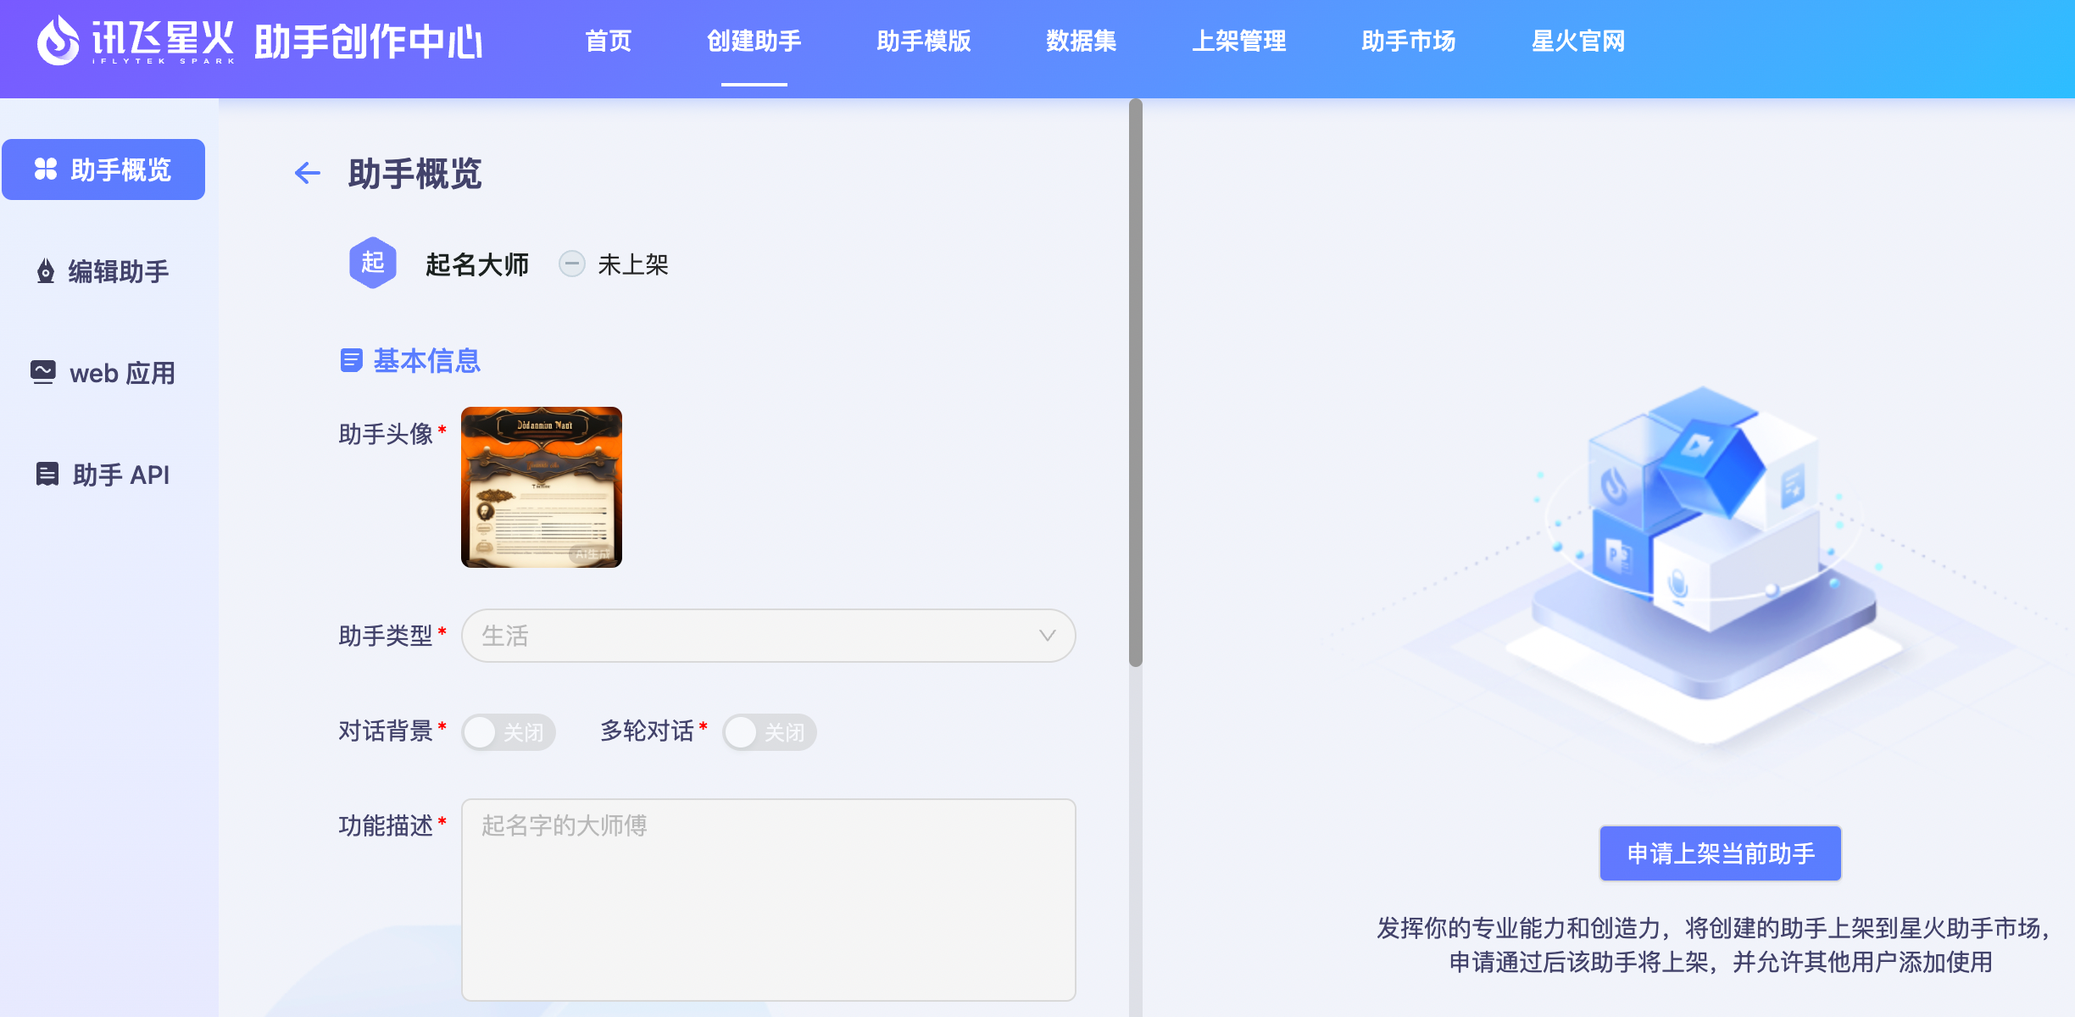
LLM时代应用开发范式
零样本/少样本：应用示例——自定义助手

Slide 21
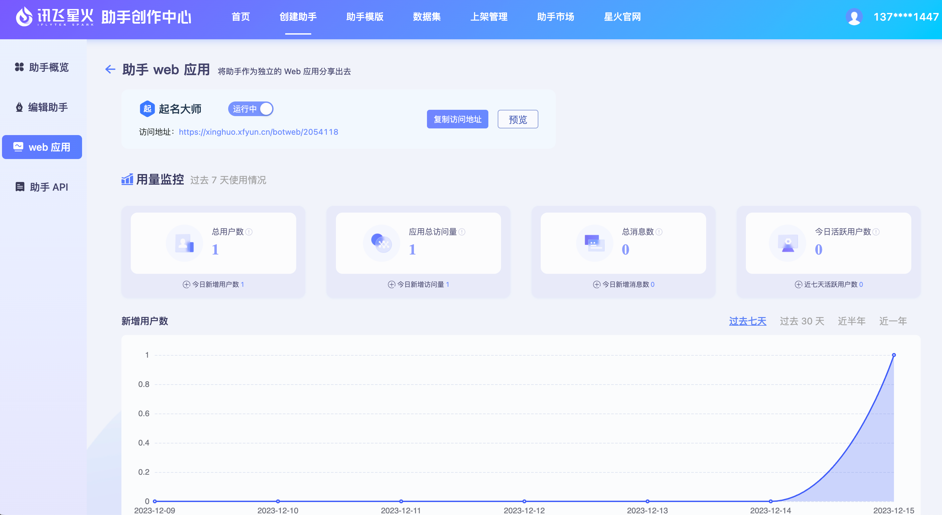
LLM时代应用开发范式
零样本/少样本：应用示例——自定义助手

Slide 22
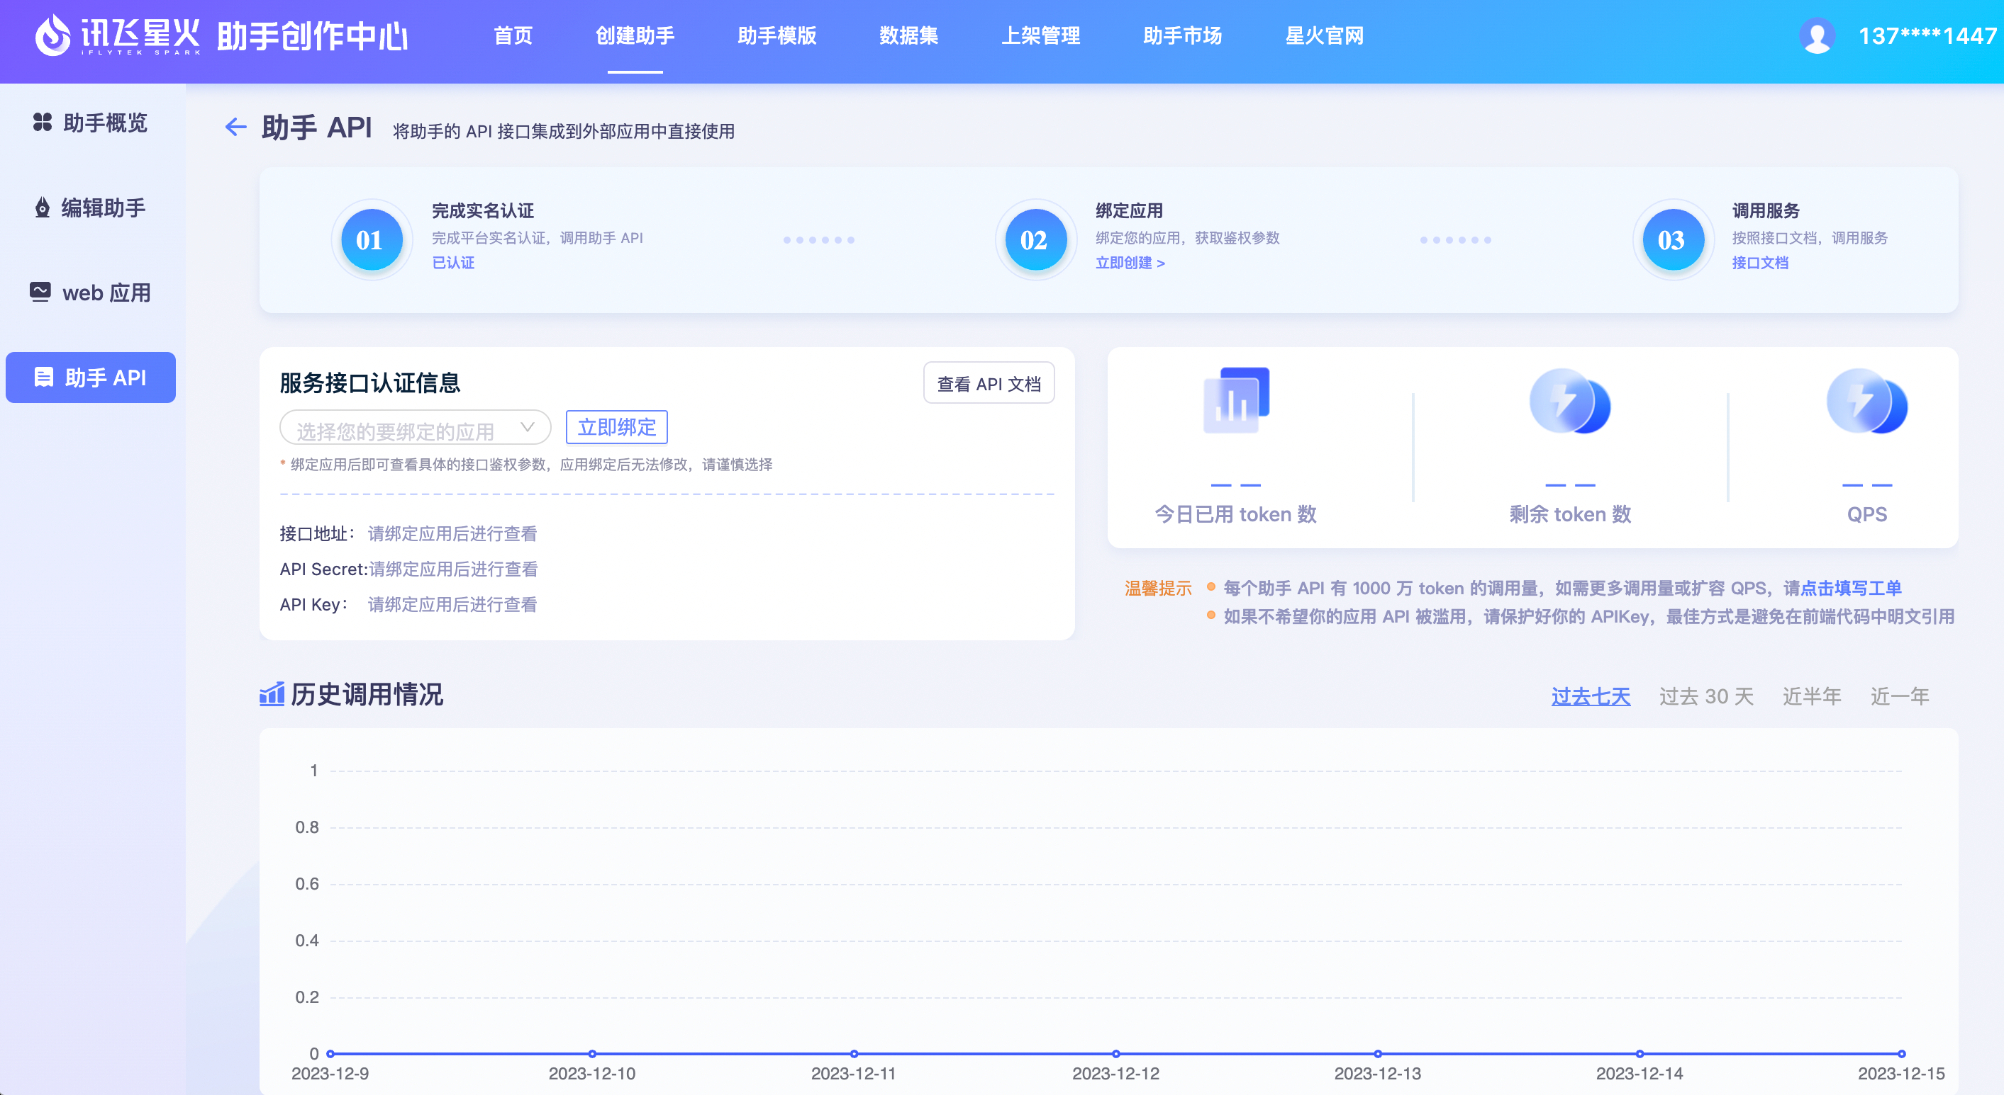
LLM时代应用开发范式
零样本/少样本：应用示例——自定义助手

Slide 23



LLM时代应用开发范式
为什么需要Embedding辅助？
01 上下文的长度限制，不能无限长
02 只需要相关信息，而不是所有信息
03 效率上的考虑，输入越长越慢
04 费用问题，输入越长越贵

Slide 24
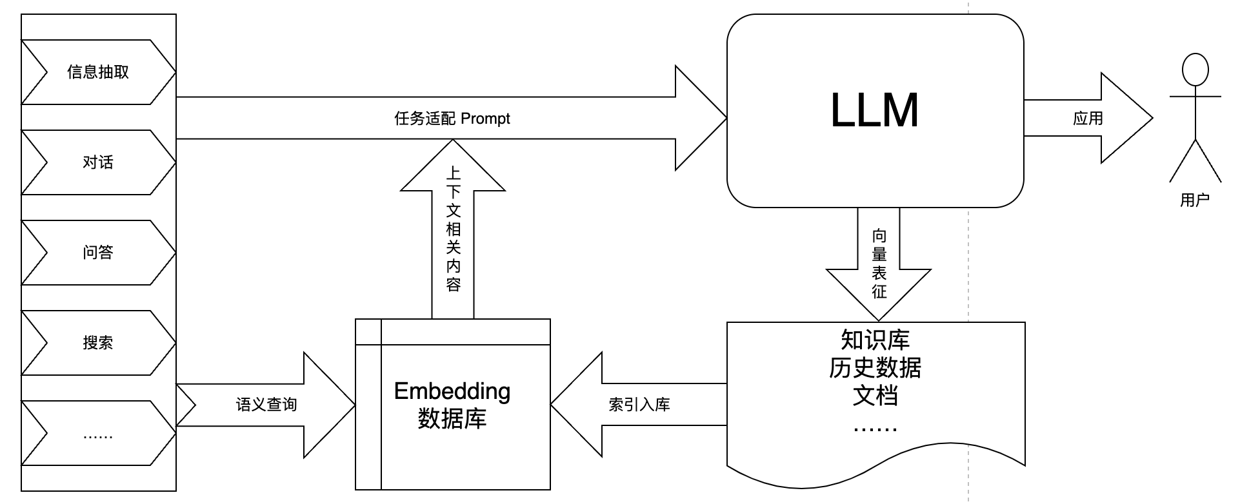
LLM时代应用开发范式
Embedding辅助：工作流程

Slide 25
LLM时代应用开发范式
五花八门的插件 <=> Agent
任务管理
学习记忆
内容理解
……
信息检索
核心作用是让模型输出结果符合要求。
LLM只是系统中（比较重要）的一环。
根据具体需求设计系统，充分考虑LLM能力。

Slide 26
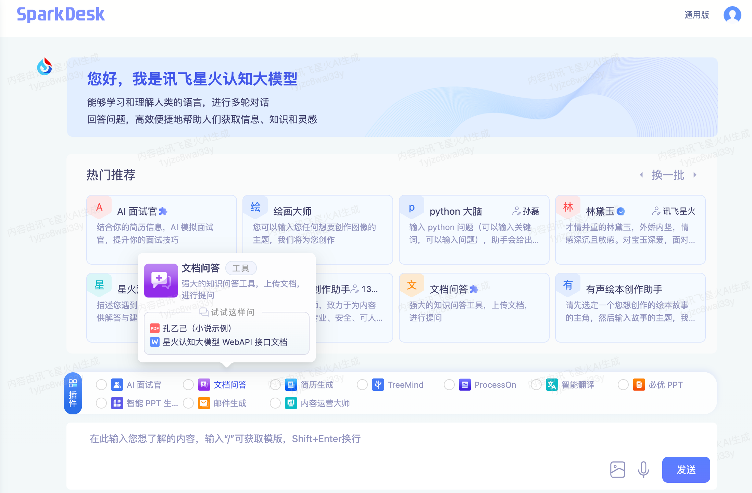
LLM时代应用开发范式
五花八门的插件：应用示例

Slide 27

LLM时代应用开发范式
为什么需要微调？
公开数据太少，模型没学好
有些知识学的不对
特定任务表现不佳
不具备某些能力

Slide 28
LLM时代应用开发范式
不同微调方式对比
 | 复杂度 | 数据量 | 算力要求 | 适用用户
全量微调 | 高 | 很多 | 很高 | 有算法基础
高效微调 | 高 | 少量 | 较低 | 有算法基础
API微调 | 低 | 按需 | 无 | 无算法基础

Slide 29
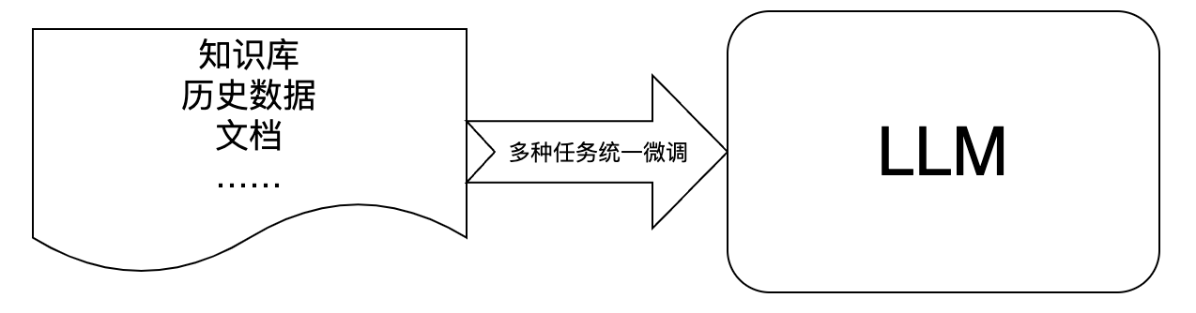
LLM时代应用开发范式
基于API微调：基本流程
1. 准备数据
4. 模型使用
不同任务数据构造方式不一样
获取到微调后模型的id，使用时替换原模型id
2. 上传数据
3. 模型微调
命令行或AI Studio的图形交互界面
服务提供商完成，百度、OpenAI等

Slide 30
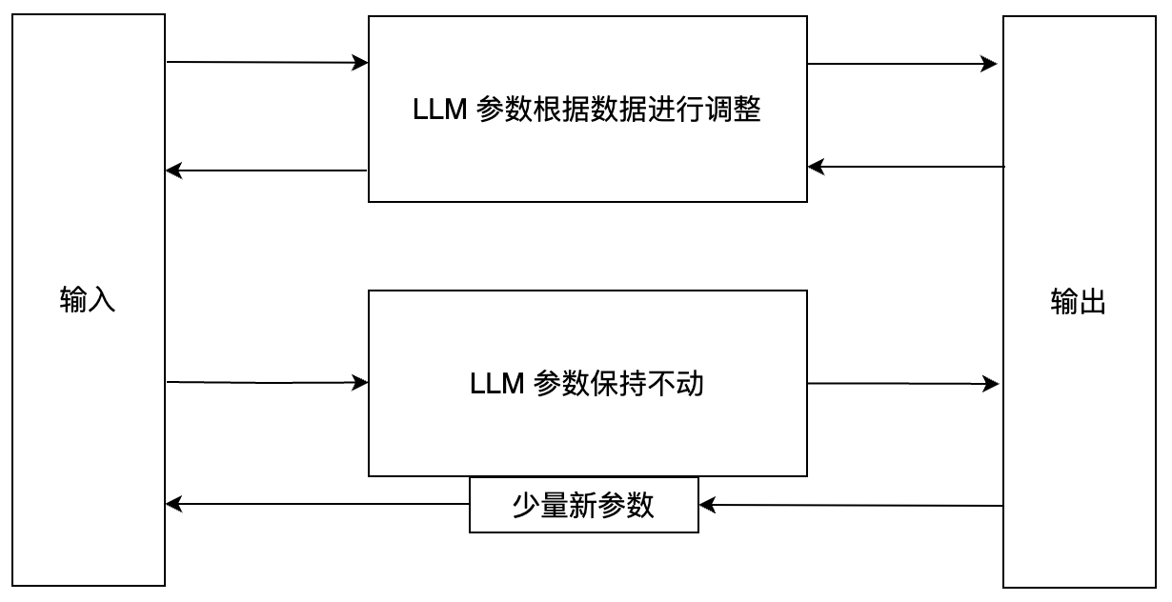
LLM时代应用开发范式
基于开源模型微调（全量/高效）：基本流程
全量微调
高效微调

Slide 31
应用开发者
能力模型和技术栈
人人皆可AI

Slide 32
LLM时代对应用开发者的能力要求
需求越复杂，对于开发者能力要求越高
API | 非API
熟悉一门编程语言、写过项目（或至少能写代码）
少量系统设计能力 | 少量算法基础 少量系统设计能力
无 | 一定算法基础 可用的算力资源
Prompt
Embedding辅助
微调

Slide 33
LLM时代的应用开发技术栈
工具总是太多，选择是个难题
API | 开源模型 | 开发工具/平台
GPT系列、 百度、 讯飞、 千问、 智谱、 …… | ChatGLM、 MOSS、 LLaMA、 Qwen、 InternLLM …… | SentenceTransformer、 Transformers、 PEFT、 DeepSpeedChat、 ModelScope PaddleNLP、 GPTQ/GGML/AWQ ……
E
F
Q

Slide 34
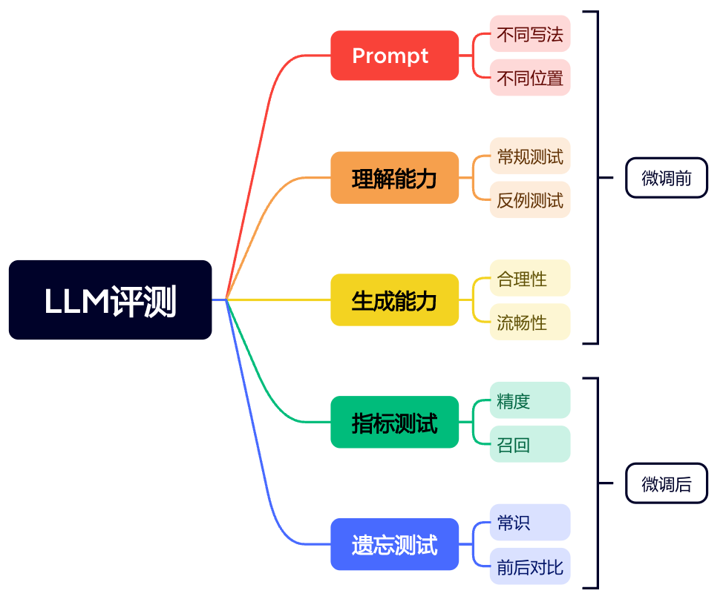
LLM时代的应用开发技术栈
工具总是太多，选择是个难题
选
模型

Slide 35
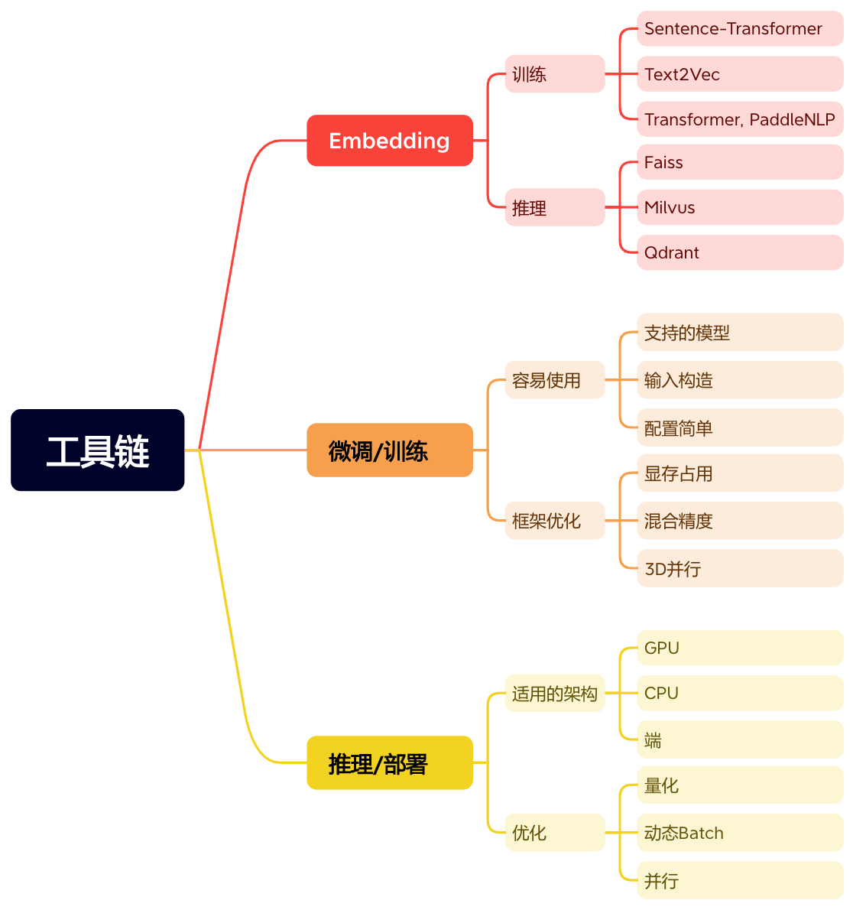
LLM时代的应用开发技术栈
工具总是太多，选择是个难题
选
工具

Slide 36
LLM as Infra
万物皆AI

Slide 37
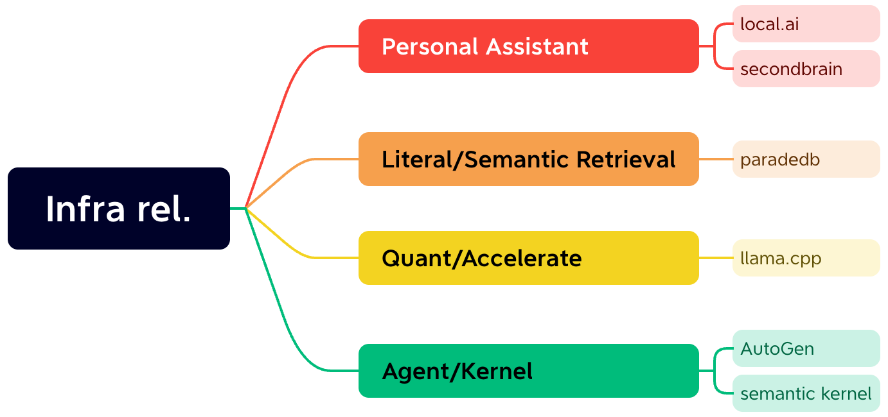
Infra to NextOS
重构正在默默发生，颠覆也许即将到来

Slide 38
让世界享受AI的乐趣

